Slide 1
Министерство науки и высшего образования Российской Федерации Федеральное государственное бюджетное образовательное учреждение высшего образования «Российский экономический университет имени Г.В. Плеханова» Московский приборостроительный техникум
Экзамен
по ПМ 04. «Сопровождение и обслуживание программного
обеспечения компьютерных систем»
Подготовил студент группы П50-4-21
Игошев Ростислав Вадимович

Slide 2
Содержание
ПК 4.1 Осуществлять инсталляцию, настройку и обслуживание программного обеспечения компьютерных систем
ПК 4.2 Осуществлять измерения эксплуатационных характеристик программного обеспечения компьютерных систем
ПК 4.3 Выполнять работы по модификации отдельных компонент программного обеспечения в соответствии с потребностями заказчика
ПК 4.4 Обеспечивать защиту программного обеспечения компьютерных систем программными средствами

Slide 3
ПК 4.1 Осуществлять инсталляцию, настройку и обслуживание программного обеспечения компьютерных систем

Slide 4
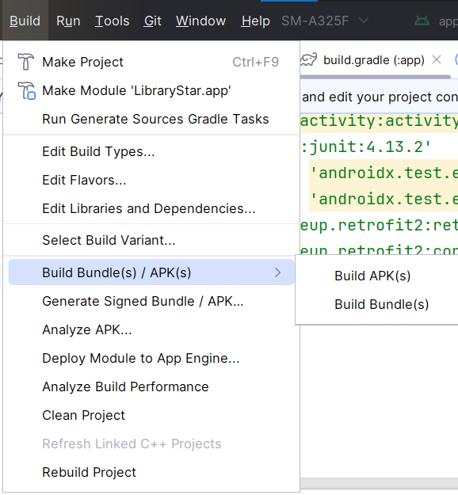
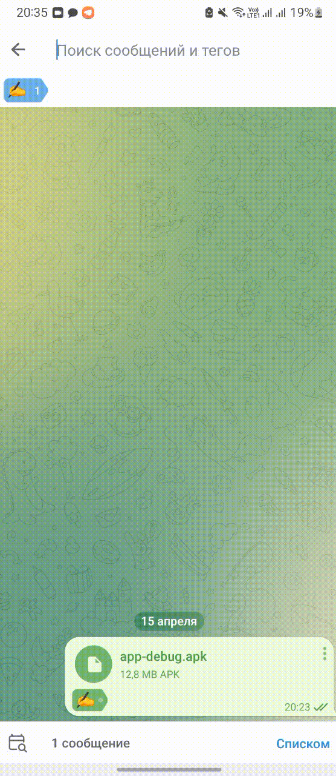
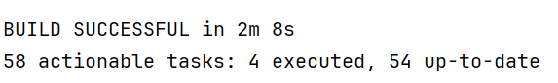
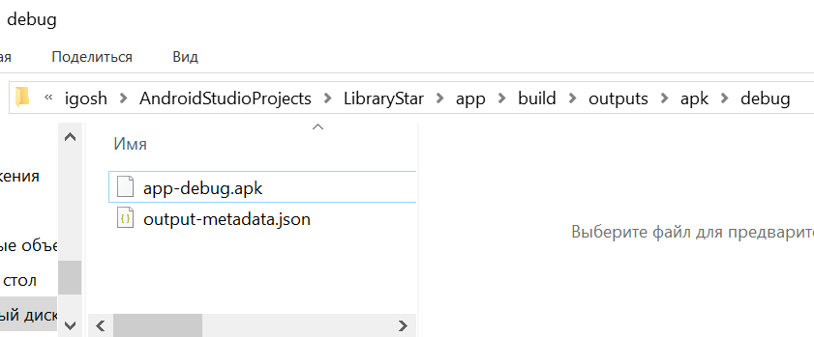
ПК 4.1
Запуск сборки apk
Успешная сборка apk
Созданная apk
Установка apk

Slide 5
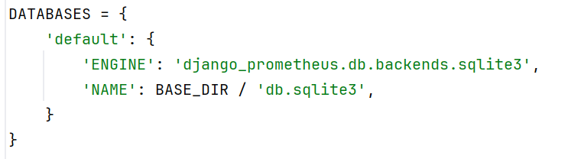
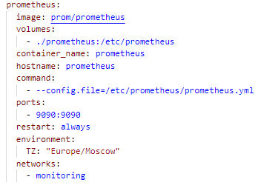
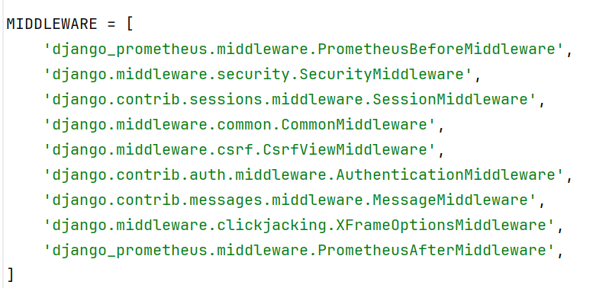
ПК 4.1
settings.py
docker-compose

Slide 6
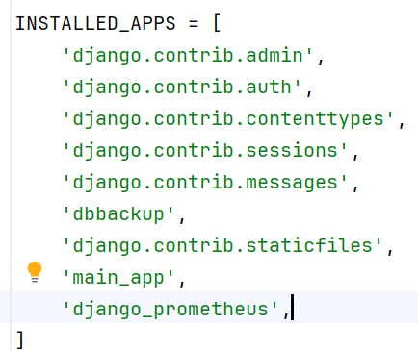
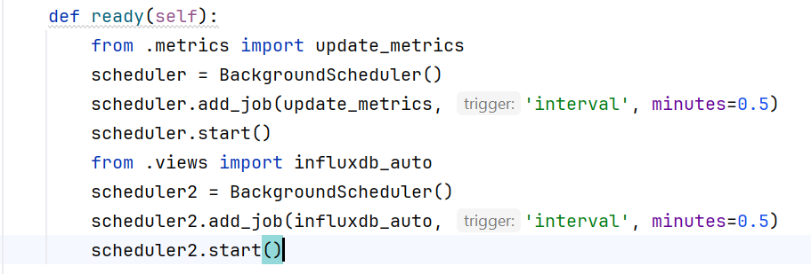
ПК 4.1
Запуск сбора метрик в apps.py
Зависимость для сборка метрик

Slide 7
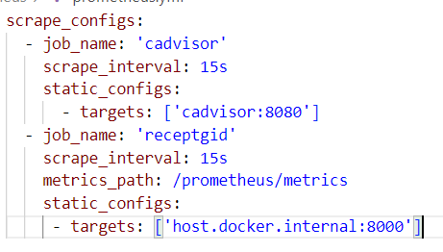
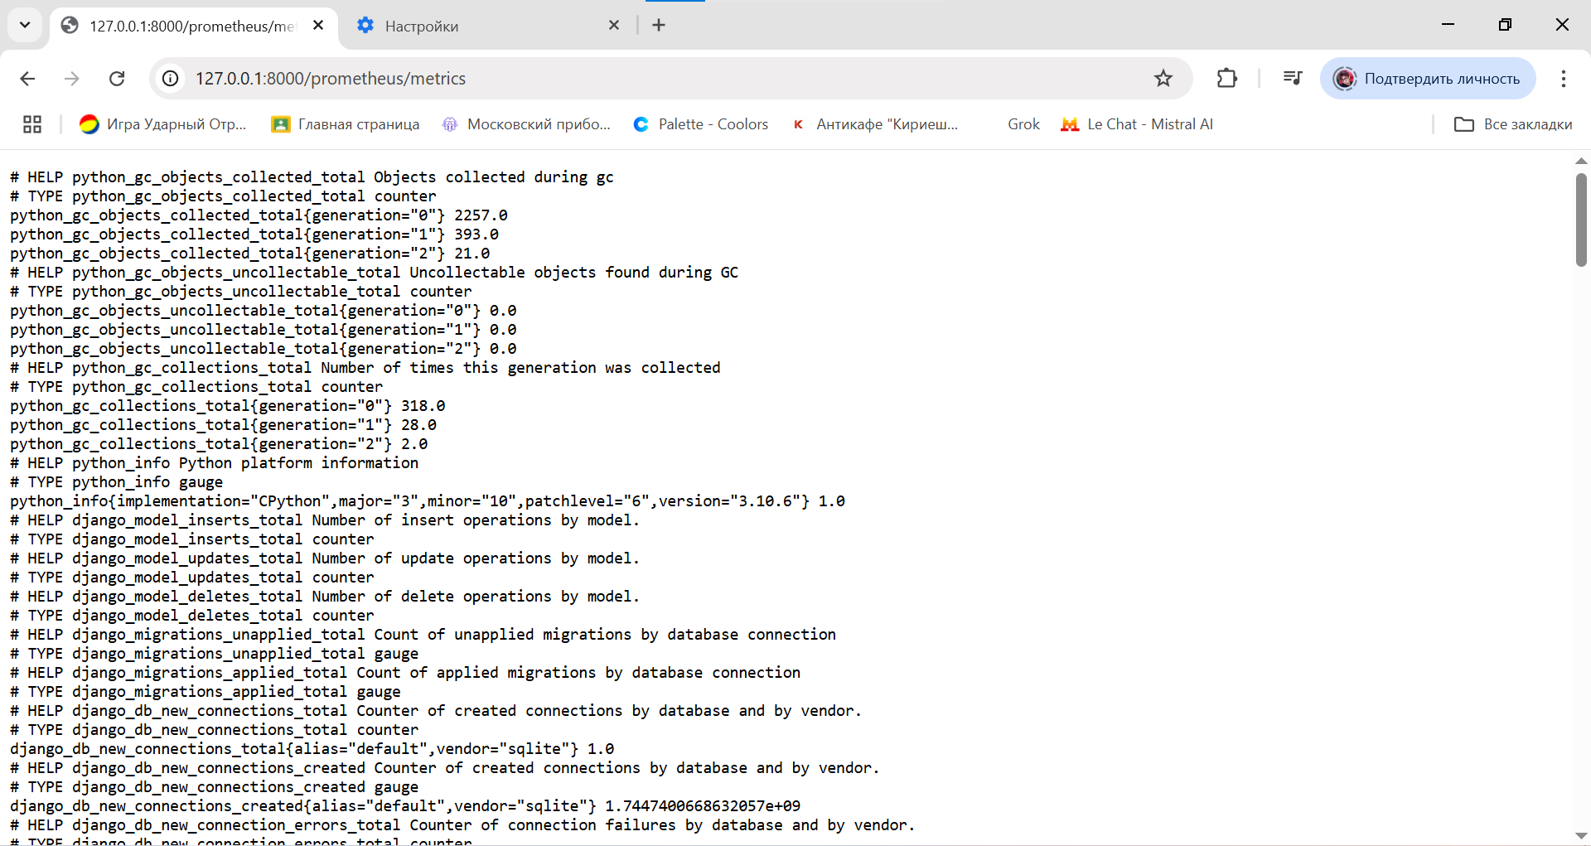
ПК 4.1
Prometheus.yml
Страница с метриками программы

Slide 8
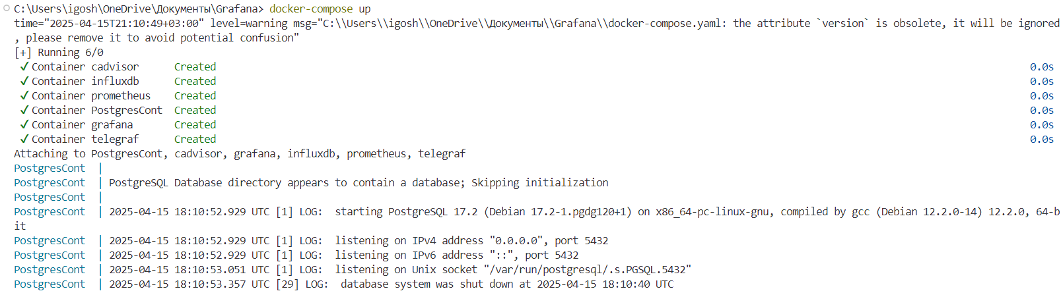
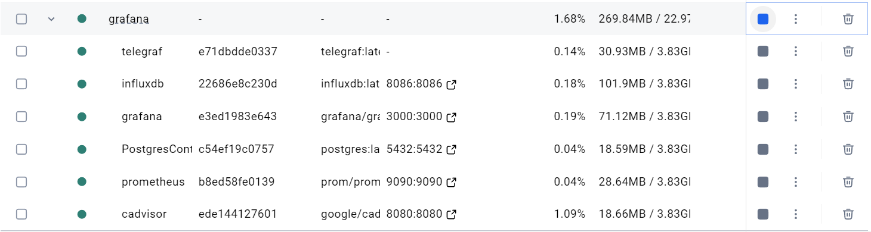
ПК 4.1
Запуск контейнеров Docker

Slide 9
ПК 4.2 Осуществлять измерения эксплуатационных характеристик программного обеспечения компьютерных систем

Slide 10
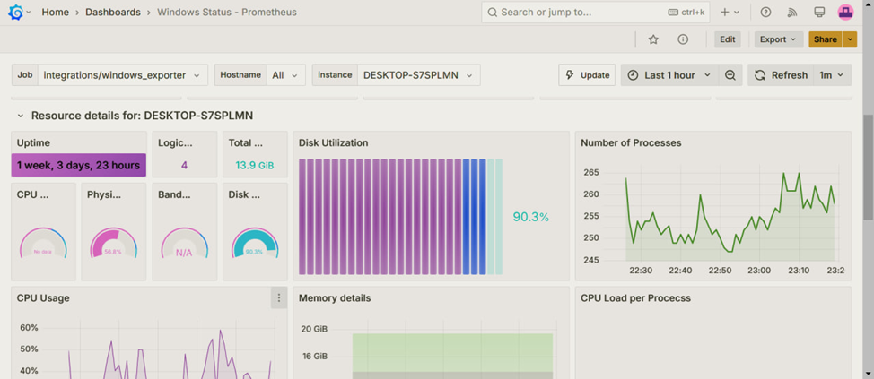
ПК 4.2
Развернутая Grafana

Slide 11
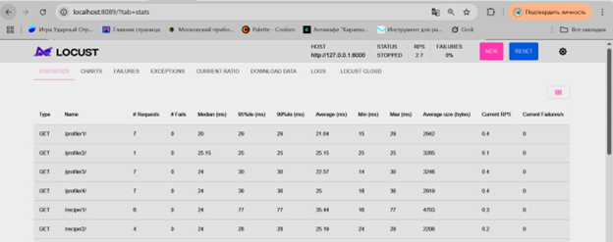
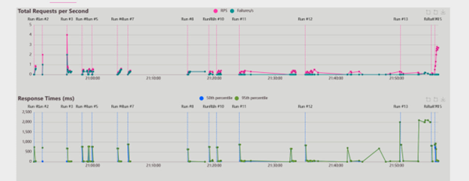
ПК 4.2
Тестирование производительности веб-приложения через Locust

Slide 12
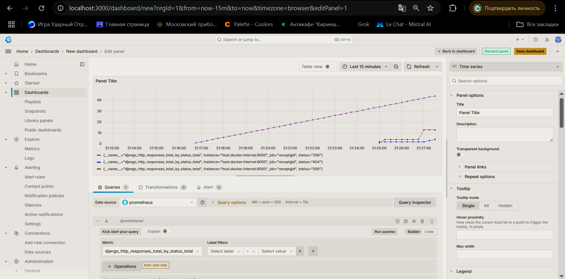
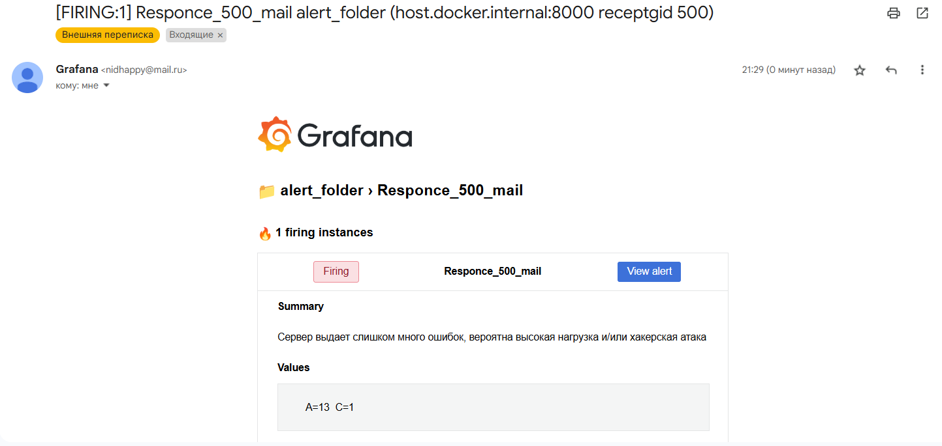
ПК 4.2
Дашборд с метриками ответов по статусу
Alert от Grafana через mail.ru

Slide 13
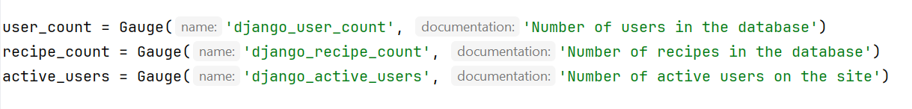
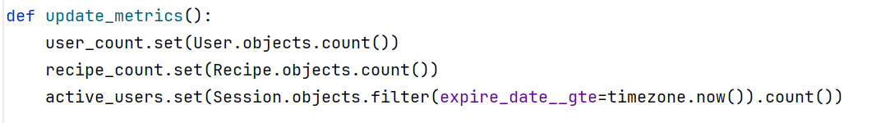
ПК 4.2
Разработка собственных метрик
Применение метода для считывания данных

Slide 14
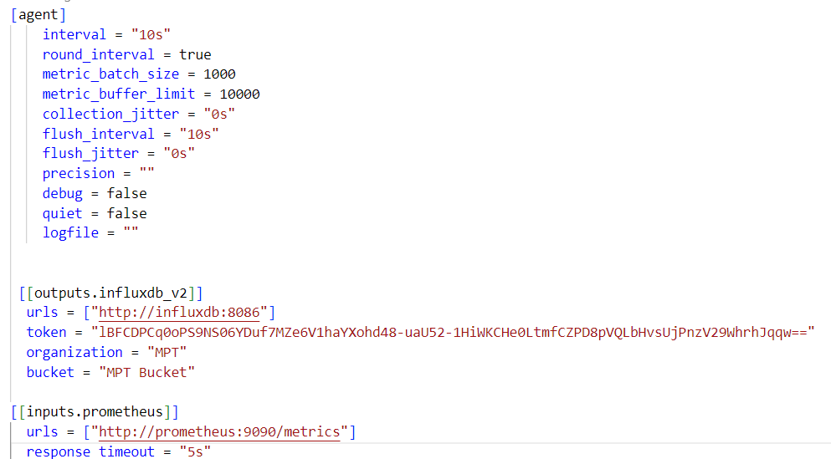
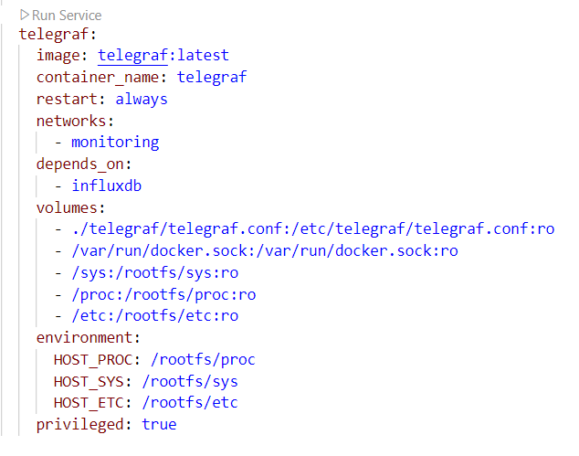
ПК 4.2
telegraf.conf
Сервис Telegraf в docker-compose

Slide 15
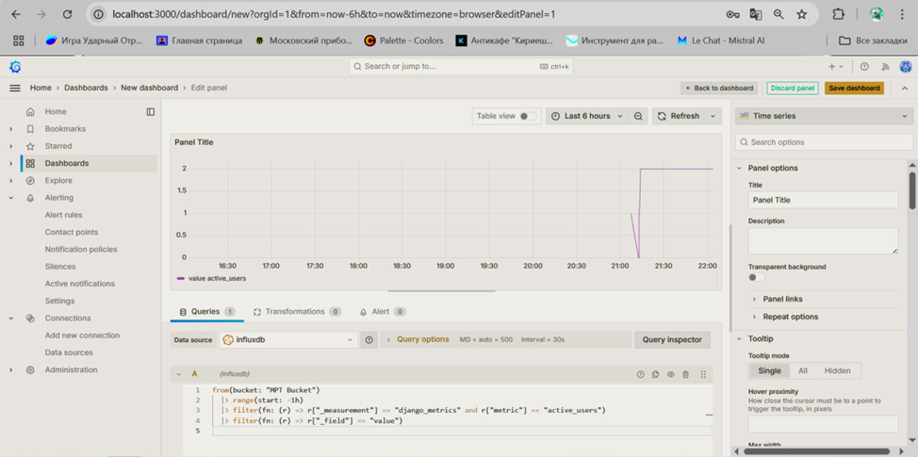
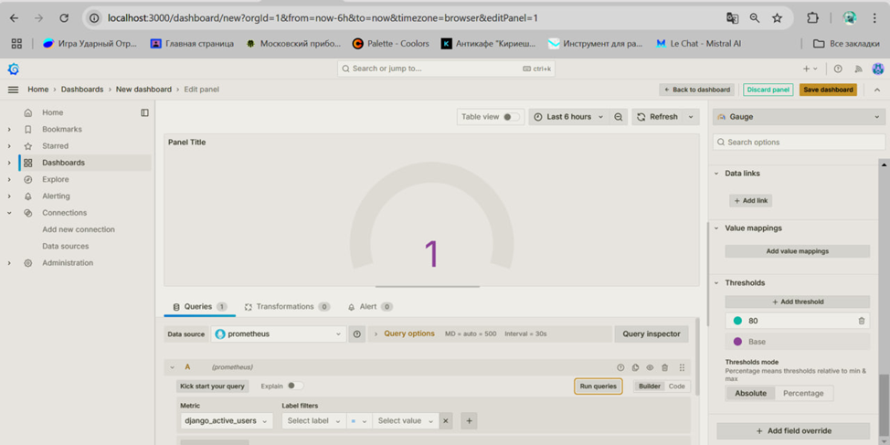
ПК 4.2
InfluxDB
Grafana

Slide 16
ПК 4.3 Выполнять работы по модификации отдельных компонент программного обеспечения в соответствии с потребностями заказчика

Slide 17
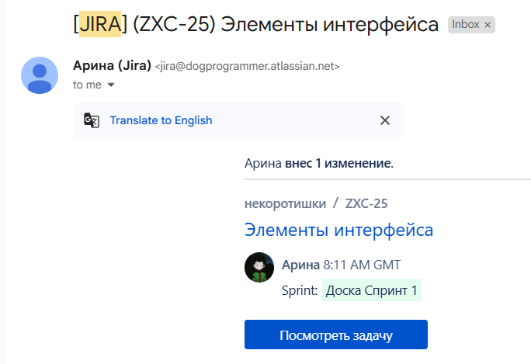
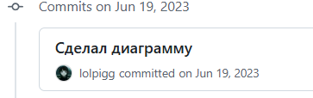
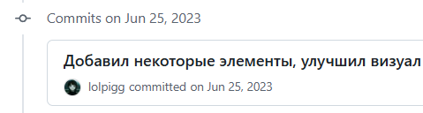
ПК 4.3
Задача спринта в Jira
Коммиты

Slide 18
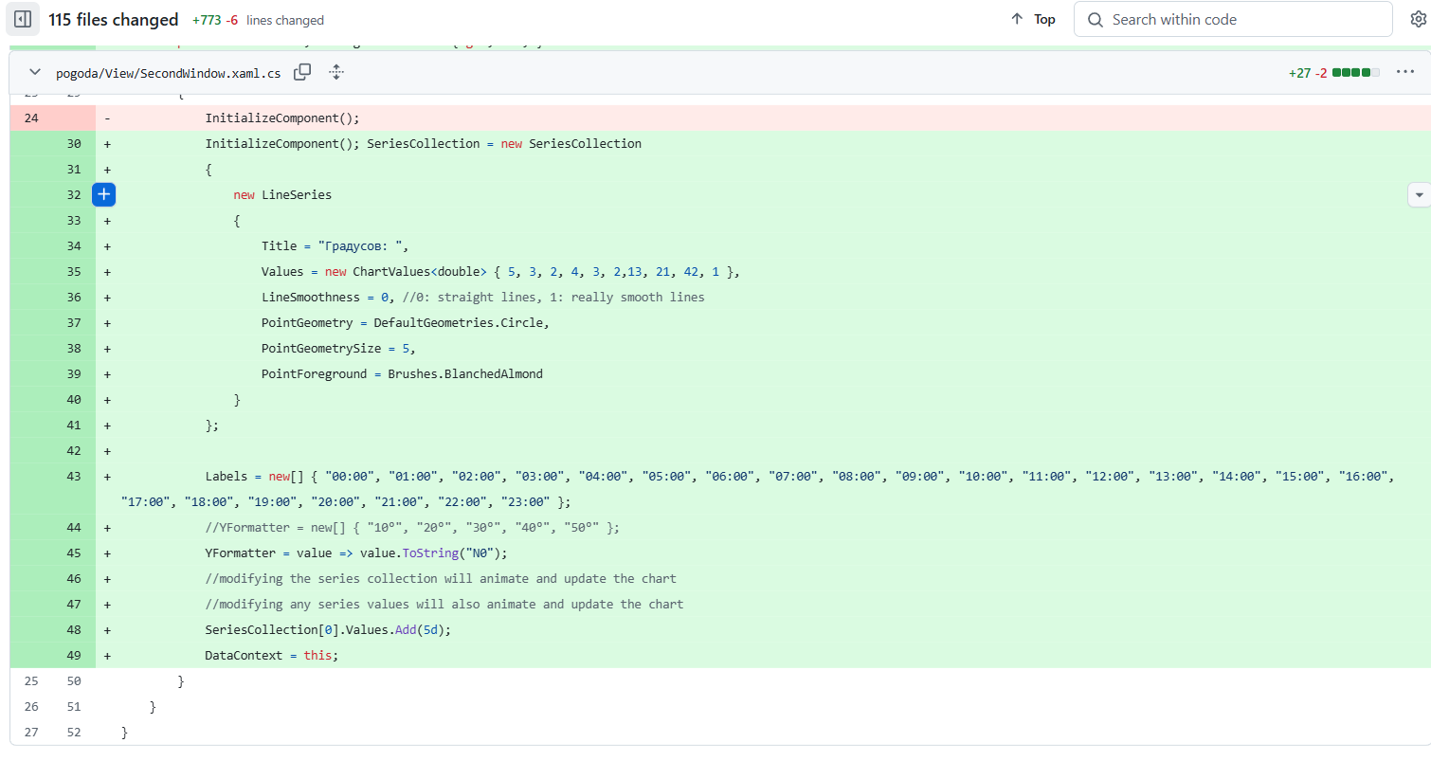
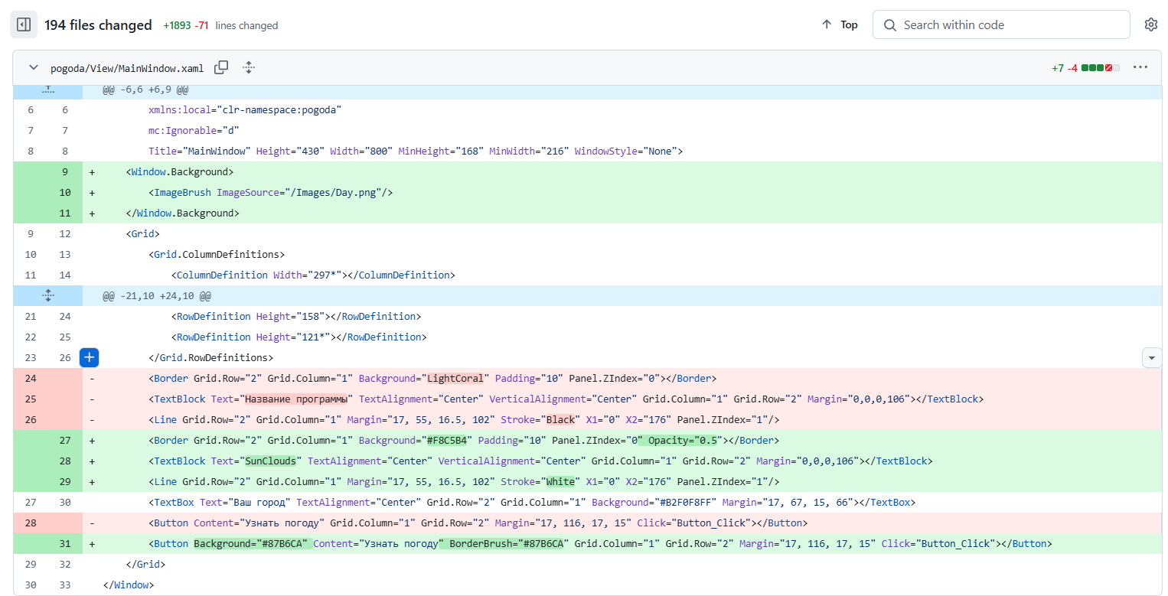
ПК 4.3

Slide 19
ПК 4.4 Обеспечивать защиту программного обеспечения компьютерных систем программными средствами

Slide 20
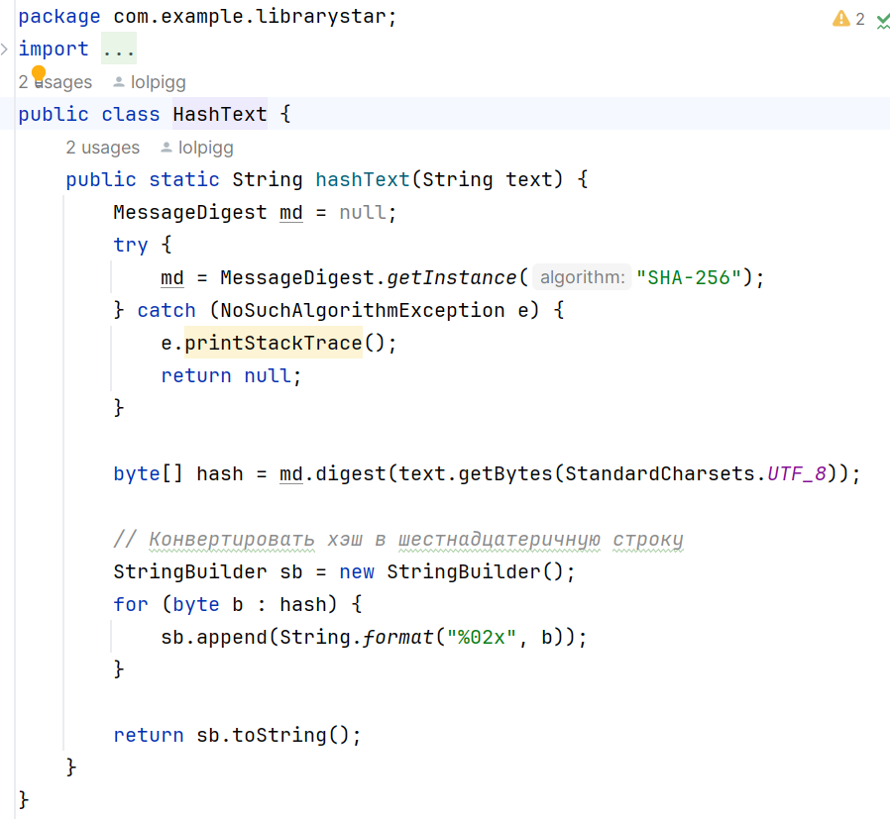
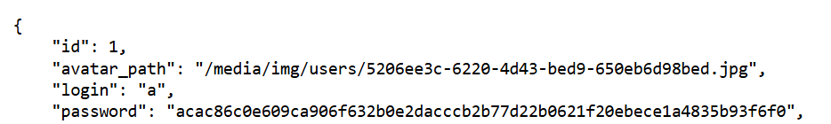
ПК 4.4
Хэширование пароля
Хэш-пароль в БД

Slide 21
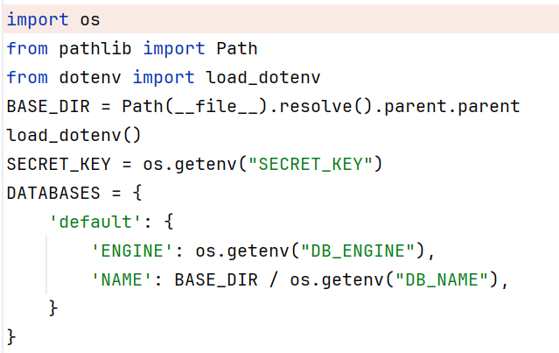
ПК 4.4
Использование .env файла

Slide 22
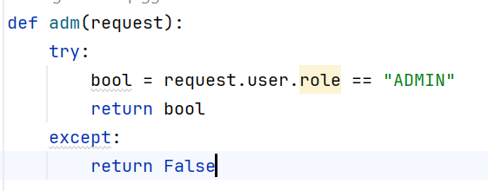
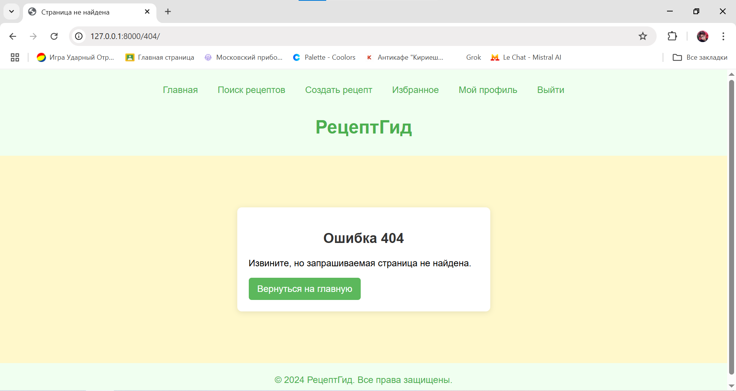
ПК 4.4
Разграничение прав доступа в программе

Slide 23
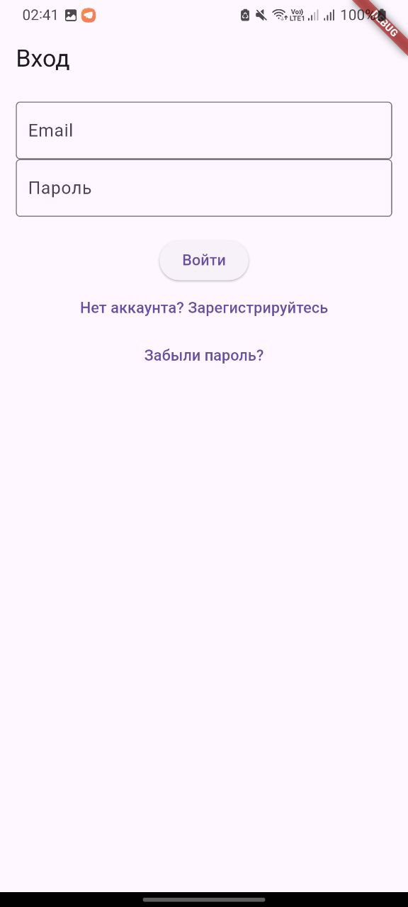
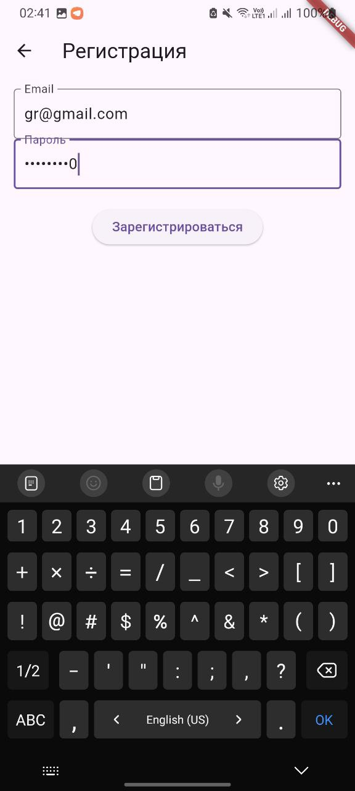
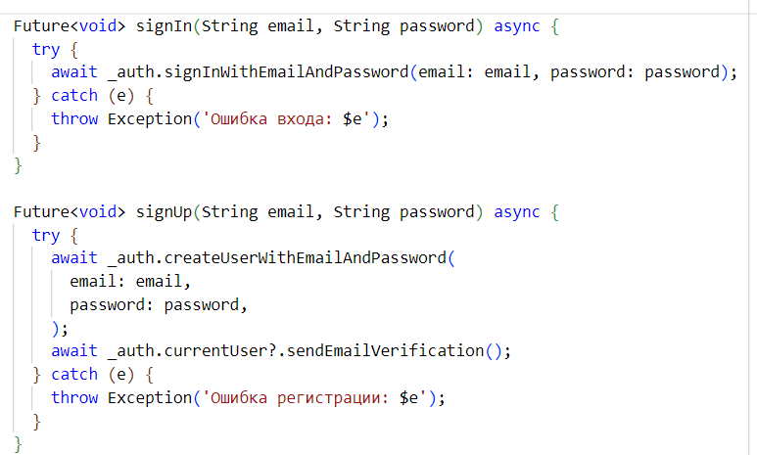
ПК 4.4
Авторизация и регистрация через Firebase

Slide 24
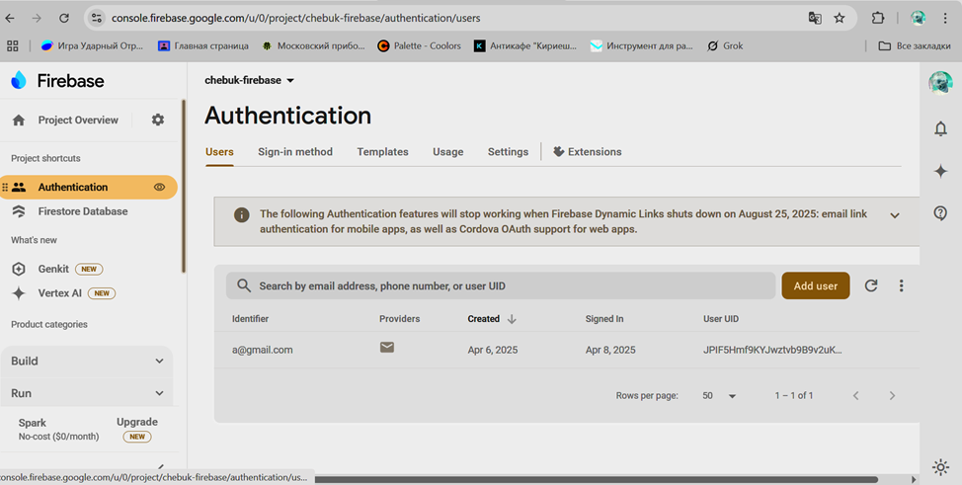
ПК 4.4
Firebase

Slide 25
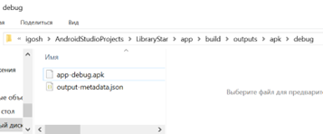
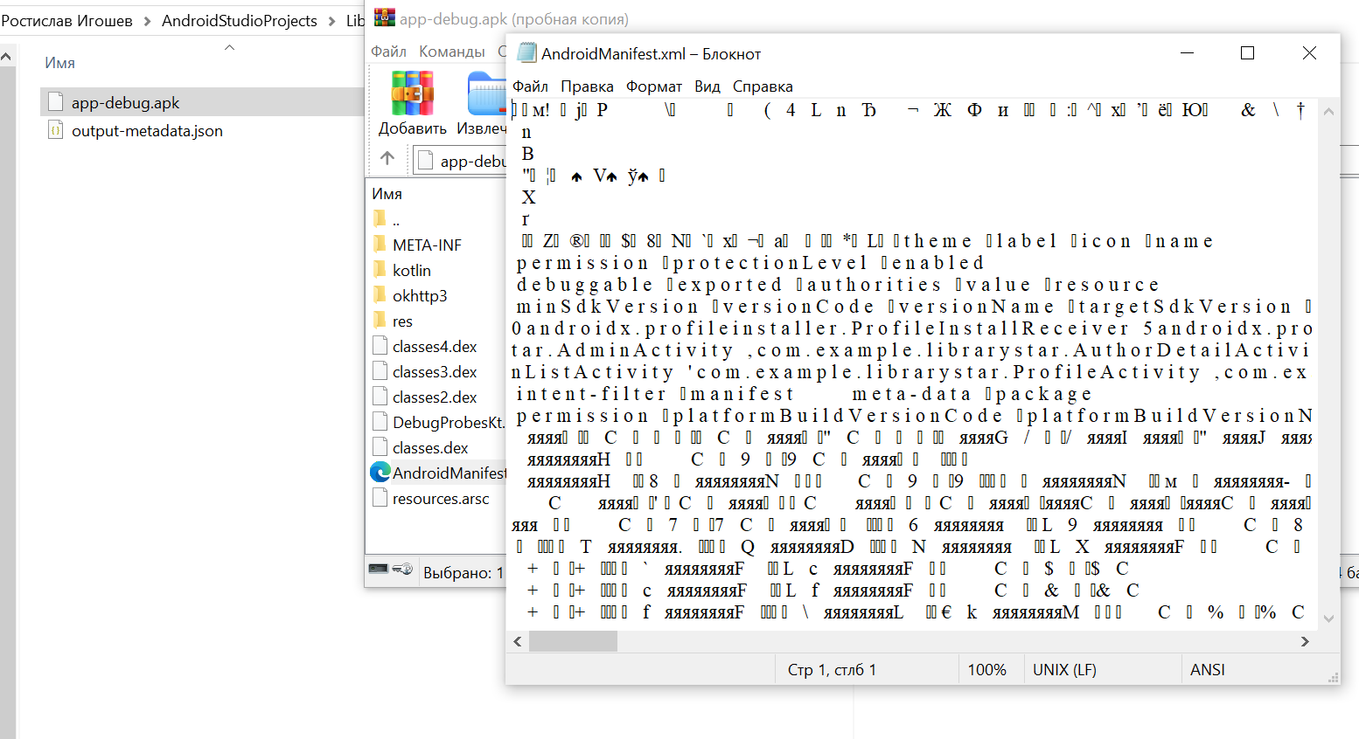
ПК 4.4
Обфускация кода

